Slide 1
BỘ NÔNG NGHIỆP VÀ MÔI TRƯỜNG
CỤC QUẢN LÝ ĐẤT ĐAI
XÂY DỰNG, HOÀN THIỆN CƠ SỞ DỮ LIỆU QUỐC GIA VỀ ĐẤT ĐAI
Võ Anh Tuấn
vatuan@mae.gov.vn
Tháng 12/2025

Slide 2
NỘI DUNG TRÌNH BÀY
1
Hiện trạng cơ sở dữ liệu quốc gia về đất đai
02
Mục tiêu, nhiệm vụ, giải pháp trong thời gian tới

Slide 3
HIỆN TRẠNG CƠ SỞ DỮ LIỆU QUỐC GIA VỀ ĐẤT ĐAI

Slide 4

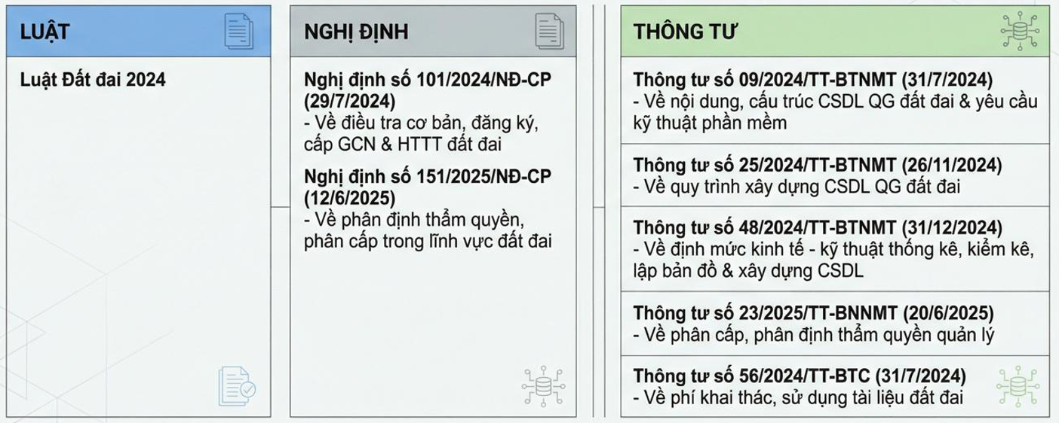
1.1. Văn bản quy phạm pháp luật hiện hành
Chương XII từ Điều 163 đến Điều 170
Chương IV từ Điều 51 đến Điều 64, Nghị định số 101/2024/NĐ-CP
Phần VI trình tự, thủ tục cung cấp dữ liệu thông tin, dữ liệu đất đai, Nghị định số 151/2025/NĐ-CP

Slide 5
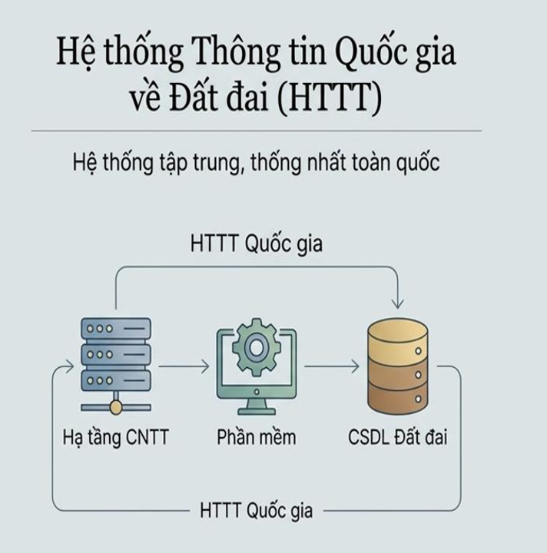
1.2. Mô hình hệ thống thông tin Quốc gia về đất đai

Slide 6
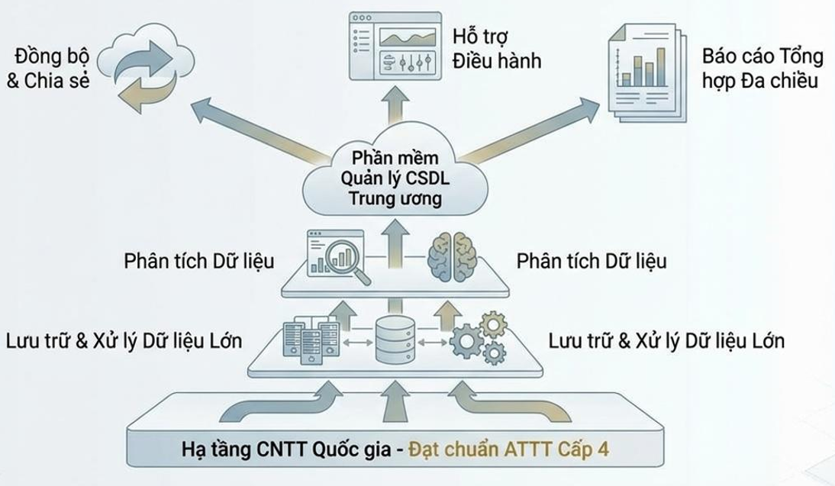
1.3. Phần mềm ứng dụng của hệ thống thông tin đất đai
Phần mềm VBDLIS (18/34 tỉnh);
Phần mềm VNPT-iLIS (9/34 tỉnh);
Sử dụng song song cả hai phần mềm VBDLIS và VNPT-iLIS: Gồm 5 tỉnh (Tuyên Quang, TP Đà Nẵng, Gia Lai, Lâm Đồng, Tây Ninh);
Thành phố Hà Nội sử dụng phần mềm ViLIS;
Tỉnh Đồng Nai đang sử dụng phần mềm DongNai.LIS.

Slide 7
1.4. Hạ tầng kỹ thuật công nghệ thông tin
Đối với hạ tầng đường truyền: Đã có 34/34 tỉnh, thành phố trang bị đường truyền kết nối từ Văn phòng đăng ký đất đai đến các Chi nhánh Văn phòng đăng ký đất đai và Ủy ban nhân dân các xã, phường, đặc khu.
Đối với các máy chủ, máy trạm và thiết bị ngoại vi: Cả nước đã được đầu tư khoảng hơn 300 máy chủ hoặc đang bắt đầu thuê dịch vụ hạ tầng kỹ thuật công nghệ thông tin của các nhà cung cấp dịch vụ cùng với các máy trạm, thiết bị ngoại vi để phục vụ quản lý, vận hành khai thác hệ thống CSDL đất đai.

Slide 8

1.5. Cơ sở dữ liệu đất đai do Trung ương xây dựng
Đã xây dựng được 4 dữ liệu thành phần, bao gồm:
(1) Dữ liệu về hiện trạng sử dụng đất cấp vùng và cả nước;
(2) Dữ liệu về quy hoạch, kế hoạch sử dụng đất quốc gia;
(3) Dữ liệu về giá đất;
(4) Dữ liệu về điều tra cơ bản về đất đai cấp vùng và cả nước.

Slide 9
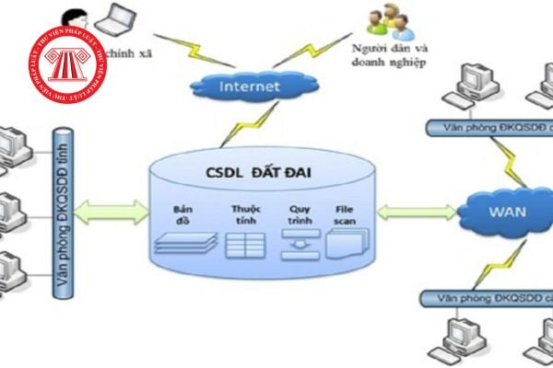
1.6. Cơ sở dữ liệu đất đai tại địa phương
- Tổng số thửa đất đã có dữ liệu ở các định dạng khác nhau là 62.492.061 thửa đất.
- Tổng số thửa đất đã được rà soát, bổ sung thông tin, làm đúng, làm đủ, làm sạch dữ liệu đến hiện tại là 61.720.606 thửa đất.
Trong đó:
- Nhóm (1) “đúng - đủ - sạch - sống” là: 24.370.373 thửa đất, tỷ lệ 39,5%. Nhóm dữ liệu này đủ điều kiện thực hiện các thủ tục hành chính toàn trình.
- Nhóm (2) cần tiếp tục làm đúng, làm đủ, bổ sung và xác thực thông tin của người sử dụng đất, chủ sở hữu tài sản gắn liền với đất là: 37.350.233 thửa đất, tỷ lệ 60,5%.

Slide 10

1.7. Đối khớp, xác thực CSDL Đất đai với CSDL dân cư
Các địa phương tổ chức đối khớp, xác thực 87.394.446 lượt dữ liệu (bao gồm lần 1, lần 2 và một số địa phương gửi dữ liệu lần 3) cần xác thực, đối khớp với CSDL quốc gia về dân cư trong tổng số 62.492.061 thửa đất, tài sản gắn liền với đất. Kết quả cụ thể như sau:
- Đã xác thực, đối khớp thông tin thống nhất của người sử dụng đất, tài sản với CSDL quốc gia về dân cư là: 43.139.724 thửa đất;
- Lệch thông tin của người sử dụng đất với CSDL quốc gia về dân cư là: 7.312.857 thửa đất;
- Không tìm thấy thông tin trong CSDL quốc gia về dân cư là: 6.093.583 thửa đất.

Slide 11
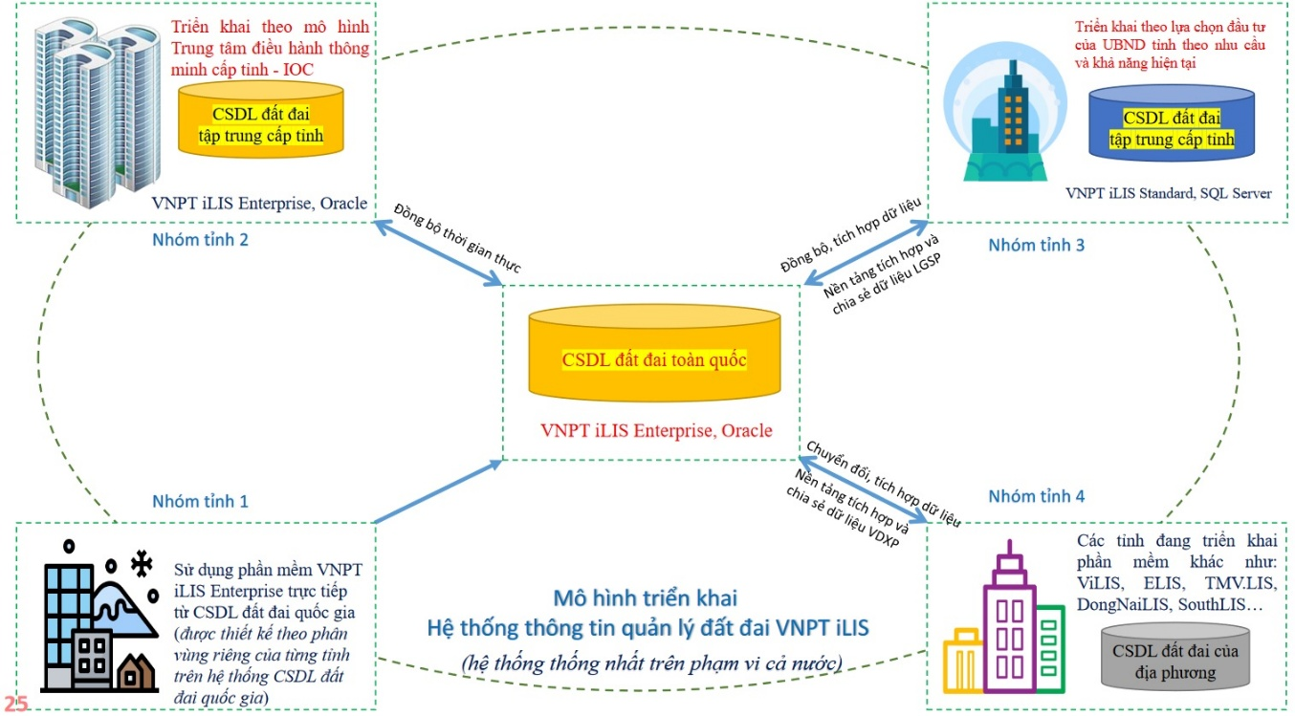
1.8. Đồng bộ cơ sở dữ liệu đất đai
Tổng số thửa đất đã đồng bộ lên CSDL quốc gia về đất đai đến nay là: 61.153.791 thửa đất; gồm 2 nhóm:
- Nhóm 1: đã đáp ứng các tiêu chí “đúng – đủ - sạch – sống – thống nhất – dùng chung” là: 24.406.729 dữ liệu;
Nhóm 2: đã đối khớp, xác thực chủ chủ sử dụng, đang tiến hành cập nhật, bổ sung thông tin để “đúng – đủ - sạch – sống” là: 18.732.995 dữ liệu; chưa sạch, đang thực hiện đối khớp và xác thực lại: 18.544.509 thửa.

Slide 12
MỤC TIÊU, NHIỆM VỤ, GIẢI PHÁP TRONG THỜI GIAN TỚI

Slide 13
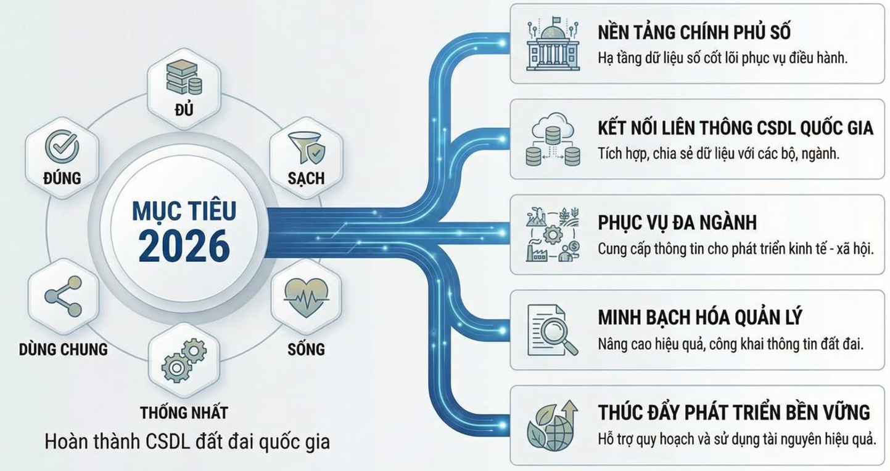
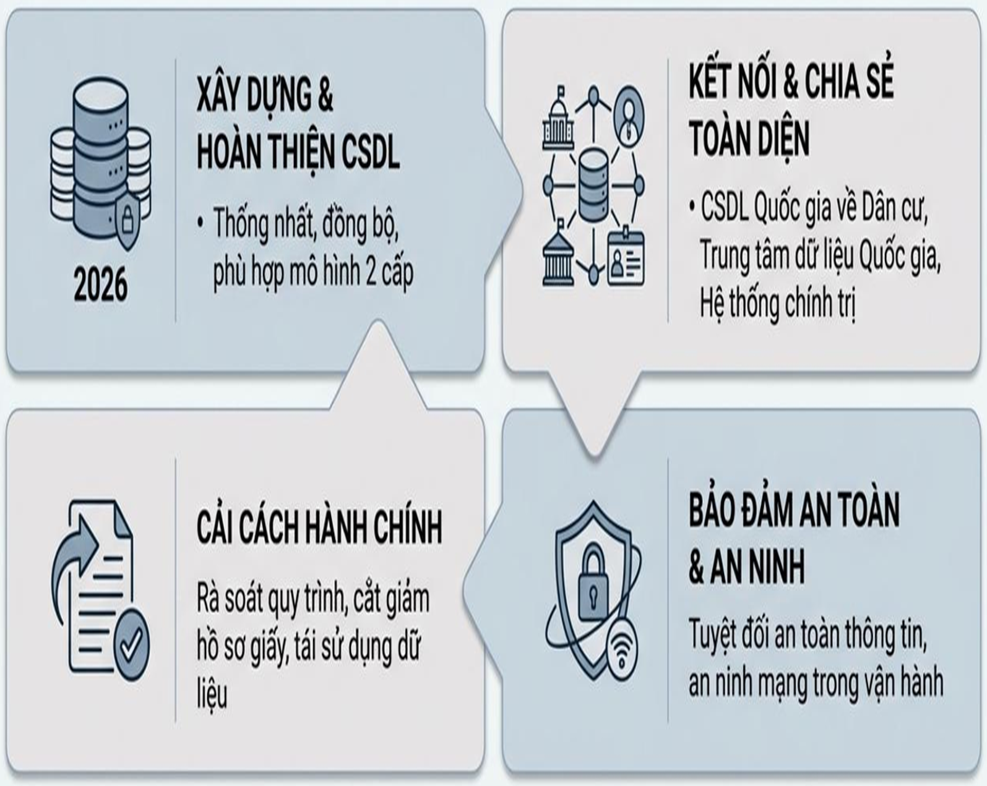
2.1.MỤC TIÊU

Slide 14


2.2. Nhiệm vụ và giải pháp trong thời gian tới
1. Duy trì, vận hành kết quả của Chiến dịch làm giàu, làm sạch cơ sở dữ liệu đất đai thuộc phạm vi thực hiện Kế hoạch số 515/KH-BCA-BNNMT.
2. Xây dựng, hoàn thiện CSDL đất đai đối với phần còn lại.
3. Hoàn thiện hệ thống thông tin đất đai tập trung, thống nhất, đa mục tiêu.

Slide 15

3.3. Trách nhiệm Bộ Nông nghiệp và Môi trường
Xây dựng Hạ tầng kỹ thuật công nghệ thông tin đảm bảo an toàn hệ thống thông tin cấp độ 4, đủ năng lực để đồng bộ và vận hành CSDL quốc gia về đất đai bao gồm cả phần cứng phần mềm cung cấp các chức năng quản lý CSDL đất đai cấp Trung ương, đồng bộ, chia sẻ dữ liệu đất đai, tổng hợp, phân tích dữ liệu, hỗ trợ công tác quản lý, điều hành trong lĩnh vực đất đai.

Slide 16
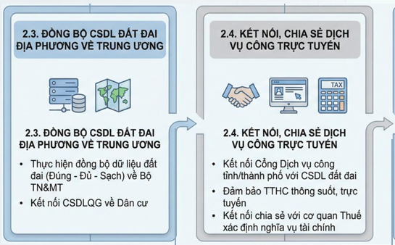
3.4. Trách nhiệm của các địa phương
Duy trì, vận hành kết quả của Chiến dịch làm giàu, làm sạch cơ sở dữ liệu đất đai đã triển khai theo Kế hoạch số 515/KH-BCA-BNNMT.
2. Sử dụng ngay CSDL đất đai đã xây dựng phục vụ cho công tác quản lý đất đai, chia sẻ, kết nối, liên thông với các ngành kinh tế - xã hội và giải quyết thủ tục hành chính của người dân, doanh nghiệp.
3. Tiếp tục thực hiện việc đối khớp, xác thực thông tin của người sử dụng đất, tài sản gắn liền với đất với CSDL quốc gia về dân cư; xử lý dữ liệu Nhóm 1, 2 và Giấy chứng nhận đã thu thập để hoàn thiện dữ liệu “đúng - đủ - sạch - sống”.

Slide 17
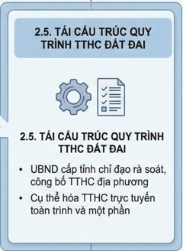
3.4. Trách nhiệm của các địa phương (tiếp)
4. Duy trì chế độ đồng bộ dữ liệu, cập nhật dữ liệu theo thời gian thực; thường xuyên đảm bảo an toàn, bảo mật dữ liệu.
5. Tái cấu trúc quy trình thủ tục hành chính về đất đai, cụ thể hóa từng nhóm thủ tục trực tuyến toàn trình và nhóm thủ tục bán trực trực tuyến toàn trình.

Slide 18

3.4. Trách nhiệm của các địa phương (tiếp)
6. Thường xuyên rà soát đánh giá, nâng cấp hạ tầng, đường truyền, phần mềm; tăng cường sử dụng các công cụ giám sát, cảnh báo; thiết lập, thực hiện nghiêm các quy chế phân quyền truy cập, nhật ký truy cập, giám sát bất thường; tổ chức diễn tập, kiểm tra định kỳ về an ninh mạng, bảo vệ dữ liệu để bảo đảm hệ thống luôn sẵn sàng và đảm bảo an ninh an toàn thông tin, bảo mật dữ liệu;
7. Đối với các địa phương đang sử dụng nhiều phần mềm hệ thống thông tin đất đai khẩn trương lựa chọn sử dụng thống nhất một phần mềm trên toàn tỉnh.

Slide 19

3.4. Trách nhiệm của các địa phương (tiếp)
8. Xây dựng, hoàn thiện CSDL đất đai đối với phần còn lại
Tập trung nguồn lực đo đạc, lập chỉnh lý bản đồ địa chính, lập hồ sơ địa chính, xây dựng CSDL đất đai tại những khu vực còn “trắng” chưa có dữ liệu, vùng khó khăn;
- Lựa chọn phương án triển khai thích hợp bằng nguồn đầu tư công hoặc đối tác công tư PPP, đảm bảo tiến độ và thời gian thực hiện.

Slide 20

Xin trân trọng cảm ơn!

